Slide 1
《佛说稻秆经》 視頻13-1

Slide 2
發菩提心
（1）大家心里发心，我一定要让天下所有的众生离苦得乐。为了做到这件事情，我要下定決心成佛。为了成佛，我今天来听《佛说稻杆经》，然后去修。
(2) 我们作为一个学佛的人，我们必须要达到三个目标：出離心、菩提心、證悟空性。 （3）其实尤其是前面的出离心跟菩提心，我们每一个人稍微用功的话，大家都有机会都有可能，不是做不到，这是完全是可以的，所以希望大家努力。

Slide 3
经文：如眼识生时。若具五缘而则得生。
释义：眼识誕生的时候，也就是说具备了五个条件，我们的眼睛就可以看到东西。
展开：
前面讲十二缘起的触缘起支的时候，讲过三法，(1)外境 (2)六根 (3)精神（感受）。
眼睛看東西時：（这三个具备了，就可以看到外面的东西） （1）外境/物質：我們所看的外面的物質 (2）眼根：我們眼睛的肉體的物質部分，眼睛的結構如視網膜 （3）眼識：我們的視覺
意识它没有办法直接感知到外面的世界，直接去感知的是眼耳鼻舌身这五种感官的五识，或者说这五个觉受，它们去感受外面的世界。我们的眼耳鼻舌身，要感受到外面的这些东西，就要靠大脑 。所以眼根是需要的，大脑也是需要的，通过眼根和通过大脑，产生了一个觉受，这个觉受叫作眼识。
人内在的精神是一体的，佛教不管讲六识、八识、九识，实际上内在是一体。所以眼睛看到的，意識也知道。它不需要通过推理，它不需要问其他的人，它自己就知道了，叫作自知。所以我的视觉跟我的意识，这就是一个三角形的东西，这个之间有自知，所以我不需要问其他人，我立即就知道了。

Slide 4
经文：云何为五 。所谓依眼、色、明、空、依作意故。眼识得生。
释义：五个因缘是哪五个呢？依靠眼、依靠色、依靠明、依靠空，还有依作意。 眼：就是眼根。 色：就是外面的物体。 明：就是光。 空：就是空間，这个中间不能有东西隔阂，否则就看不见。
五个条件具备了，眼识才能够诞生。

Slide 5
经文：此中眼则能作眼识所依 。 释义：眼识诞生的时候要靠眼根，凭借眼根的力量然后诞生。
经文：色则能作眼识之境 。 释义：境就是外境，作为外境。 经文：明则能为显现之事 。 释义：物质有光才能够显现，没有光则不能显现。
经文：空则能为不障之事 。 释义：没有障碍，如果中间有障碍就看不见。
经文：作意能为思想之事 。 释义：比如说意识它停止工作了，昏迷状态的时候，比如说光、物质、眼根，都没有受到任何的损坏，都在，但是因为意识它不支持了，所以人的眼睛在昏迷的时候看不到，所以需要意识的支持。有意识，正常的时候，虽然不是意识去看，但是意识它没有受到外面的影响，正常的时候是我们的眼睛去看，这两个也就说明，人的意识跟视觉实际上是一体的。

Slide 6
经文：若无此众缘 。眼识不生 。若内入眼，无不具足。如是乃至色明空作意。无不具足。一切和合之时 。眼识得生 。
释义：这五个缘 ，其中一个不存在，眼识就不能生了。不仅仅是这个眼根，还有其他的是该具足的都具足。这些因缘都具备了，和合的时候。这个时候我们的眼识就诞生了。
展开：
除了眼识以外，耳鼻舌身都是一模一样。虽然是因为这些因缘和合的时候，它是它自己诞生出来的，没有什么造物主。这些眼识，还有这些因缘，它们都没有“我要发挥什么？我要怎么样诞生？”这样的想法。

Slide 7
经文：彼眼亦不作是念。我今能为眼识所依。 释义：眼根不会想“我能够作眼识的依处”。它就是一个物质，它没有思维。
經文：色亦不念，我今能作眼识之境。 释义：我们看一朵花的时候，花不会想“我能够作为眼识的对境”，这朵花是没有思维的。
經文：明亦不作念。我今能作眼识显现之事。 釋義：光明，光没有这样的思维，也没有这么思考。
經文：空亦不作念。我今能为眼识不障之事。 释义：空间本来是什么都没有，更不可能思维。
經文：作意亦不作念。我今能为眼识所思。 釋義：作意是意识，它是有思考的，它也不会这样想，它只是想“我想看一下这朵花，我想看个电影，我想看个什么……”它只是有这种想法，但它没有 “我能够作为眼识的所依或者条件”，它没有这样想，它只是想看一下外面的某一个东西而已，所以它也没有这样的思维。

Slide 8
经文：彼眼识亦不作念。我是从此众缘而有。虽然。有此众缘。眼识得生。乃至诸余根等。随类知之 。
释义：眼識没有这样想“我是这么多的因缘当中产生的”，因和缘它们都没有这样思维。虽然没有这样的思维，但是这些因缘和合的时候，眼识会诞生。我们可以依此类推，除了眼识以外，耳根、鼻根都是一样 。
展开：
这个世界、外面的大自然的规律、内在我们的精神、人体的这些各种各样自然的变化，这些都是自然的规律。所有的物质都有自己的因，就有自己的果。
凡是有这个因和缘，一定会有这个果。没有一个人格化的鬼或神，或者大自然某一个身体的力量这样的东西来救你。如果你想救，就自己去救，自己去创造更好的条件，更好的条件创造了以后，这些条件一定会发挥好的结果。所以一个人的命运完全自己可以掌控。
佛告诉我们，一切都是因缘来决定，如果你想解脱，或者想幸福快乐，那么你现在就去创造幸福快乐的这些条件。一切都是自作自受。
《稻秆经》一直都在强调，这些因缘都是这样诞生的。但是这些因缘，它们不会去想“我要去做什么什么，我是怎么怎么来的”，它们没有这样的想法。虽然它们没有这样想，但是因缘和合的时候，不论我们欢迎不欢迎它，都会发生，这叫作因果。

Slide 9
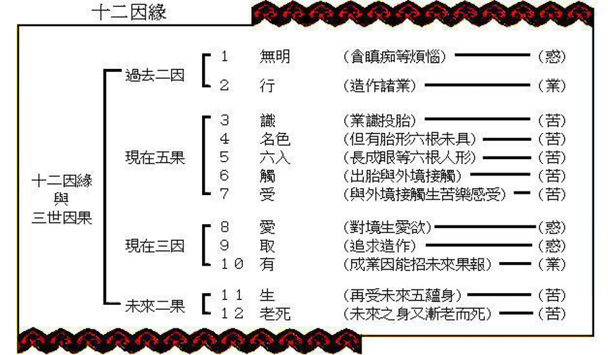

Slide 10
問題討論
1. 讲十二缘起的触缘起支的时候讲过三法，是哪三法？舉例說明
2. 哪五個因緣具足，眼識才能誕生？
3. 佛教認為一個人的命運完全自己可以掌控。明白這個道理後，对你在日常生活中或修行有什么助益 ？
4. 一切皆是因緣和合而生，是否就是“命里有时终须有，命里无时莫强求”，認為一切皆是命中註定，根本無法改變？
5. 學了《佛說稻桿經》對自己有何啟發或幫助？
6. 自由討論

